Slide 1
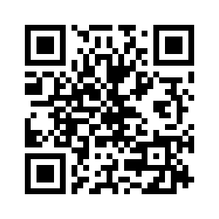
ОТКРЫТЫЕ
ДАННЫЕ ДЛЯ СИВИКТЕХ
KYIV, 2019
Что такое открытые данные
Как открытые данные урегулирование в Украине
Какие стартапы основаны на открытых данных в Украине
Как сделать правительственные данные открытыми
Nadiia Babynska
+380502104847, virnadiia@gmail.com

Slide 2
OPEN DATA FOR CIVIC TECH
NADIIA BABYNSKA
ЧТО ТАКОЕ ОТКРЫТЫЕ ДАННЫЕ

Slide 3
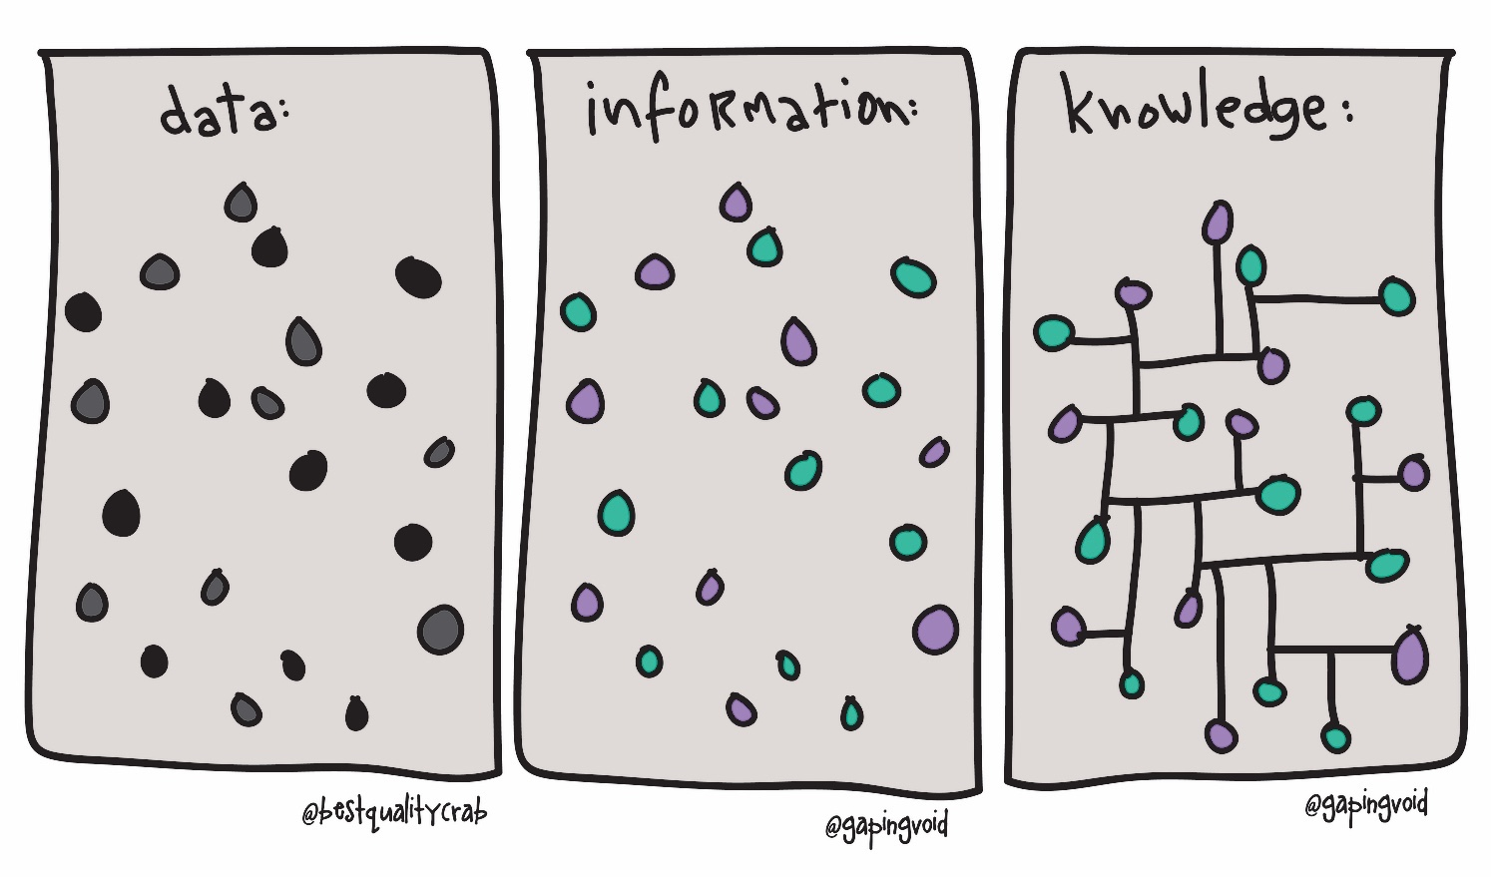
DIKW пирамида
OPEN DATA FOR CIVIC TECH
NADIIA BABYNSKA

Slide 4
ДАННЫЕ ЭТО
OPEN DATA FOR CIVIC TECH
NADIIA BABYNSKA
Набор значений качественных или количественных переменных (1).
Символы или сигналы, которые вводятся, хранятся и обрабатываются компьютером, для вывода в качестве полезной информации(2).
Сбор фактов, таких как числа, слова, измерения, наблюдения или даже просто описания вещей (3).
Отдельные фрагменты цифровой информации, обычно отформатированные особым образом. Все программное обеспечение делится на две основные категории: данные и программы. Программы представляют собой наборы инструкций по работе с данными(4).

Slide 5
ОТКРЫТЫЕ ДАННЫЕ
БОЛЬШИЕ ДАННЫЕ (3.5.7V)
Volume
Velocity
Variety
Value
Veracity
Variability
Visualization
OPEN DATA FOR CIVIC TECH
NADIIA BABYNSKA
?большие данные
?публическая информация
Публическая информация
любой вид и тип информации, которые есть в распоряжении власти

Slide 6
ОТКРЫТЫЕ ДАННЫЕ
OPEN DATA FOR CIVIC TECH
NADIIA BABYNSKA
свободно используются, распространяются и создаются кем угодно, где угодно и для любых целей (1).
каждый может получить доступ, использовать и делиться (2).
доступны в общем машиночитаемом формате (3).
повторно используются и перераспределяются кем-либо (4)
бизнес-данные
научные данные
общественные данные
правительственные данные

Slide 7
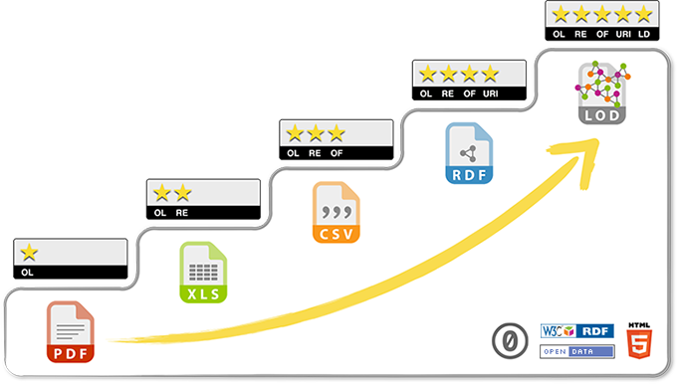
5 ЗВЕЗД
OPEN DATA FOR CIVIC TECH
NADIIA BABYNSKA

Slide 8
ОТКРЫТЫЕ ГОСДАННЫЕ
OPEN DATA FOR CIVIC TECH
NADIIA BABYNSKA
Данные - это ценность, которая будет длиться дольше, чем сами системы
Данные, подготовленные или заказанные правительством или контролируемыми государством организациями (1).
Философия, набор политик, которые способствуют прозрачности, подотчетности и ценности, делая правительственные данные доступными для всех(2).
Множество информации от государственного сектора, которая охватывает очень многое (3).
Tim Berners-Lee, изобретатель World Wide Web.

Slide 9
ПОЧЕМУ ОТКРЫТЫЕ ДАННЫЕ
OPEN DATA FOR CIVIC TECH
NADIIA BABYNSKA
Прозрачность и демократический контроль
Участие, полномочия
Улучшенные или новые продукты, сервисы
Инновации
Повышение эффективности, качества государственных услуг
Возможность оценивать влияние политик
Новые знания из разных источников данных (Open data handbook)

Slide 10
ОТКРЫТЫЕ ДАННЫЕ В УКРАИНЕ
Как это работает
Законодательная и сивиктех перспектива

Slide 11
Открытые данные в Украине. Старт.
OPEN DATA FOR CIVIC TECH
NADIIA BABYNSKA
1
2014 принятие Антикоррупционной стратегии, Национального плана действий ИОП
2
2015 приняты изменения в закон о доступе к публичной информации
3
2015 Постановление Кабмина о перечне данных для публикации
гражданское общество
общественные запрос
международные партнеры
политическая воля
рейтинги (ODB, GODI, AI и др.)
4
2016 принятие Хартии открытых данных, Национальный план
5
2017-2018 открытые данные стали частью стратегических документов правительства

Slide 12
КАКИЕ ДАННЫЕ ОТКРЫТЫ
OPEN DATA FOR CIVIC TECH
NADIIA BABYNSKA
Реестр физических и юридических лиц (НО!)
Трансакции бюджетных денег
Данные закупок (OCDS) + Молдова
Парламентские данные
Данные деклараций чиновников
Судебные данные
Городские данные (Lviv, Dnipro, Vinnytsia, Chernivtsi, Drohobych)
Больше тут

Slide 13
OPEN DATA FOR CIVIC TECH
NADIIA BABYNSKA
ЭКОСИСТЕМА
ГОСИНСТИТУЦИИ
(Госагентство, Парламент, Министерства, Местные советы и другие)
ПРОЕКТЫ ОБ ОД
(TAPAS, Incubator 1991, EGAP, Apps4cities, DIXI Group, BRDO)
CIVIC TECH
БИЗНЕС
Страна (Украина) усилила свою национальную инициативу по открытых данных, улучшила политику открытых данных и практики управления данными
Open Data Barometer,
2018

Slide 14
Сивиктех/бизнес и открытые данные в Украине
OPEN DATA FOR CIVIC TECH
NADIIA BABYNSKA
YouControl информация о и для бизнеса
Опендатабот информация о и для бизнеса
Ring сгруппированная информация из 12 реестров
Суд на долоні сервис на судебных данных
Monitor.Estate информация о застройщиках
SaveEcoBot первый экобот для мониторинга

Slide 15
CIVIC TECH/BUSINESS AND OPEN DATA IN UKRAINE
OPEN DATA FOR CIVIC TECH
NADIIA BABYNSKA
Clarity Project данные о закупках и участниках
DoZorro данные о закупках и участниках
007.org.ua сервис о трансакциях из бюджета
inspections.gov.ua портал для бзнеса (как открыть, проверки)
Service with аналитика о регистрации транспорта
Service о остатках полезных ископаемых

Slide 16
OPEN DATA FOR CIVIC TECH
NADIIA BABYNSKA
какую проблему решают (аналитика)
методы, инструменты
точное видение решения
план действий SMART)
АДВОКАЦИЯ ОД
главные стейкхолдеры, друзья
осуществление плана (с коммуникацией)

Slide 17
Thank you for your attention!
Contacts
Project Regional Office:
23 Grigorenko Av., Suite 2505, 02000 Kyiv, Ukraine
+38 063 376 55 46
welcome@EaPCivilSociety.eu
www.EaPCivilSociety.eu
GDSI Office:
Block 15, Galway Technology Park Parkmore, Galway, Ireland
+38 063 376 55 46
consulting@gdsi.ie
www.gdsi.ie

